Slide 1
Desarrollo de la biocapa

Slide 2
Tipos de Microorganismos
1. Bacteria – microorganismos primarios
2. Diatomeas – forma de bacilo o coco
Notes:
Las diatomeas es uno de los grupos de organismos más grandes y ecológicamente más significativos de la Tierra. Son también de los más fáciles de reconocer debido a su única estructura celular, pared celular silificada y su ciclo de vida. Ellos aparecen casi en cualquier lugar que esté iluminado adecuadamente (porque la mayoría de especies necesitan luz para la fotosíntesis) y húmedo- en océanos, lagos y ríos;marismas, pantanos, ciénagas;musgos húmedos y caras rocosas; incluso en las plumas de algunos pájaros buceadores. Algunas han sido capturados por otros organismos y viven como endosimbióticos, por ejemplo, los dinoflagelados y foraminíferas. Debido a su abundancia en el plancton marino, especialmente en áreas ricas en nutrientes de los océanos del mundo, las diatomeas probablemente cuantifican hasta el 20 % de la fijación fotosintética global de carbono (~ 20 Pg de carbono fijado por año: Mann 1999), la cual es mayor que todos los bosques tropicales del mundo
Fuente: http://tolweb.org/diatoms

Slide 3
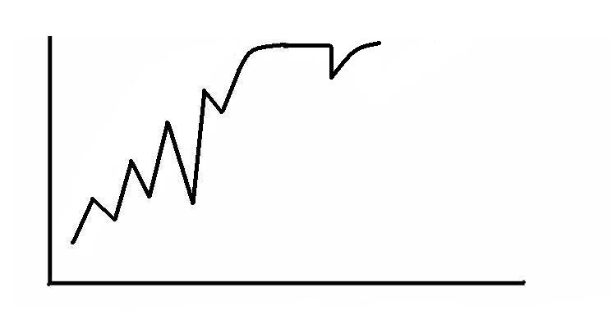
Estableciendo la biocapa
Después de limpiar, la eficiencia de remoción disminuye un poco, pero retorna a su nivel previo una vez que la biocapa es
reestablecida.
99
Eficiencia de remoción de patógenos (%)
La eficiencia en la remoción va a variar mientras que la biocapa se desarrolla.
30
Tiempo (días)

Slide 4
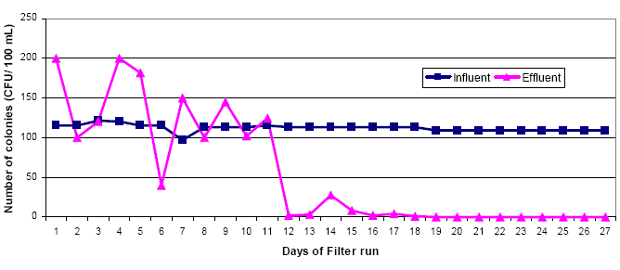
Estableciendo la biocapa
Comparación en la concentración total de coliformes entre la fuente de agua influente y el efluente del filtro de bioarena en un periodo de 4 semanas
(Sharma, D., Tesis de maestria, Universidad de Katmandú, 2005)
Notes:
Este gráfico muestra que la eficiencia de remoción puede ser en realidad negativa durante el desarrollo de la biocapa (especialmente si la arena es de pobre calidad). Con el tiempo, la biocapa se desarrolla y la eficiencia de remoción mejora.

Slide 5
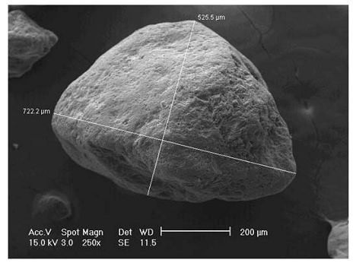
Grano de arena

Slide 6
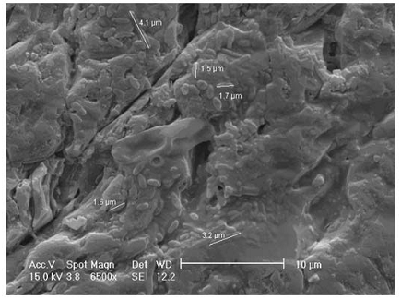
Después de 1 semana de desarrollo

Slide 7
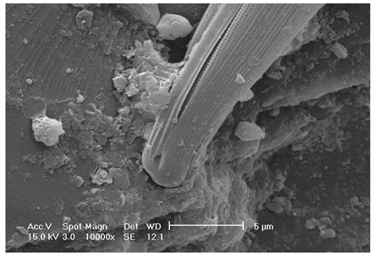
3 semanas

Slide 8
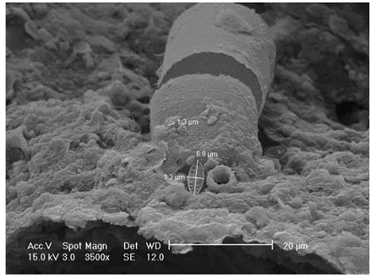
4 semanas

Slide 9
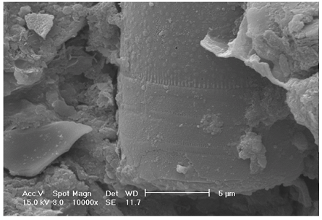
5 semanas – forma de bacilo

Slide 10
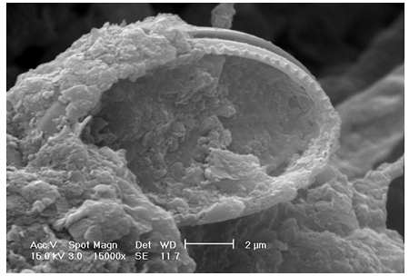
5 semanas – forma de coco

Slide 11
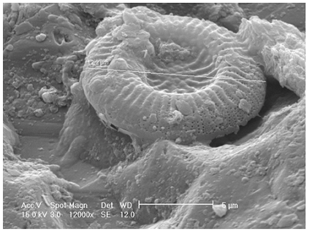
6 semanas

Slide 12
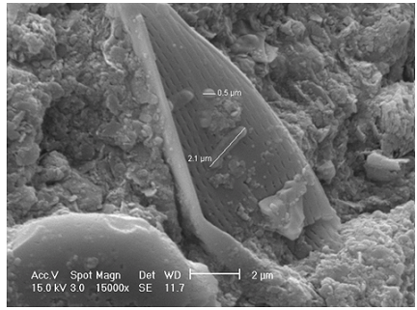
7 semanas - diatomeas

Slide 13
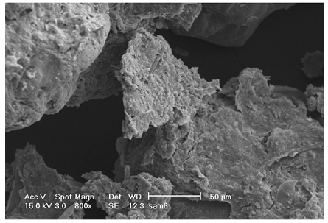
8 semanas – no superficie de arena visible

